Slide 1
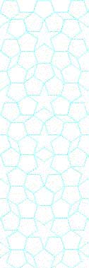


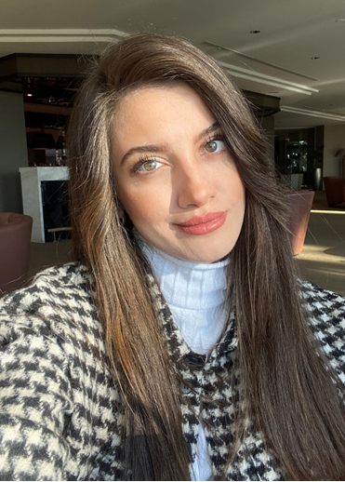
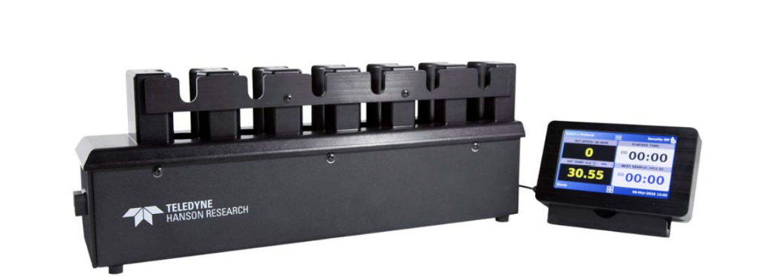
YTÜ
FEN EDEBİYAT FAKÜLTESİ
KİMYA BÖLÜMÜ
SEMİNER DERSİ SUNUMU
NESLİHAN DEMİREL
21516032
JEL FORMÜLASYONLARINDA TRANSDERMAL DİFÜZYON ANALİZİ
Danışman
Prof. Dr. Özlem AKSU DÖNMEZ
Tarih: 08.11.2022 Saat: 13:00
Yer: Fen-Edebiyat Fakültesi B1-D04

